Slide 1
সকলকে নমস্কার

Slide 2
পাঠ পরিচিতি
শ্রেণি – পঞ্চম
বিষয় – হিন্দু ধর্ম ও
নৈতিক শিক্ষা
অধ্যায় – 7 (পাঠ-1)
শিক্ষক পরিচিতি
বিপ্লব কুমার দাস
সহকারি শিক্ষক
লুটিয়া সঃ প্রাঃ বি:
লোহাগড়া,নড়াইল।

Slide 3
শিখনফল
7.১.1- যোগব্যায়ামের ধারণা ব্যাখ্যা করতে পারবে।
7.১.2- যোগব্যায়াম ও পরিমিত আহারের সঙ্গে ধর্মের সম্পর্ক ব্যাখ্যা করতে পারবে।
7.১.3- স্বাস্থ্যরক্ষা ও ধর্মের অঙ্গ হিসেবে যোগব্যায়ামের অনুশীলনে উদ্ধুদ্ধ হবে ।

Slide 4
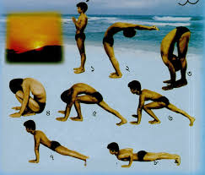
এসো আমরা কিছু ছবি দেখি

Slide 5
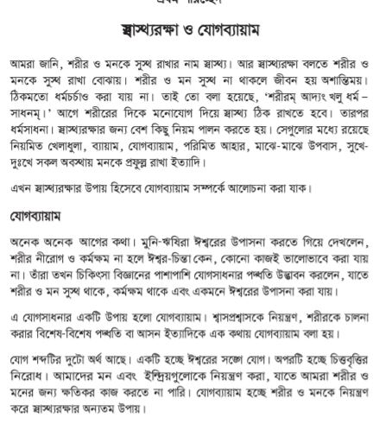
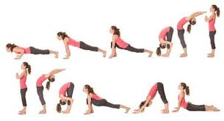
আজ আমরা পড়বো ও জানবো
স্বাস্থ্যরক্ষা ও যোগব্যায়াম

Slide 6
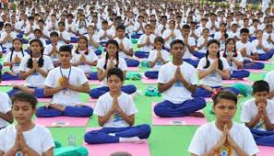

Slide 7
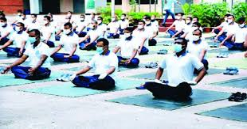
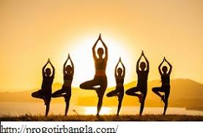

Slide 8
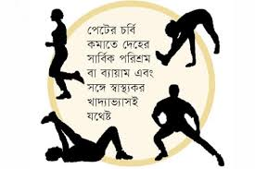

Slide 9
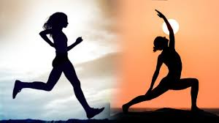

Slide 10
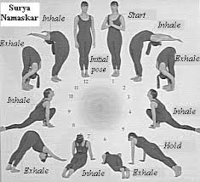

Slide 11
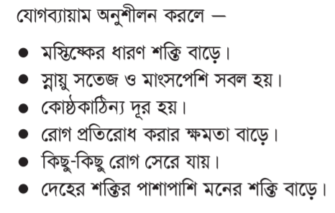
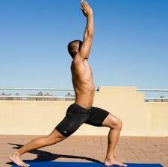

Slide 12
শূণ্যস্থান পূরণ
শরীর ও মনকে সুস্থ রাখার নাম---------- ।
স্বাস্থ্যরক্ষার জন্য বেশ কিছু ------- পালন করতে হয় ।
যোগসাধনার একটি উপায় হলো ------------।
যোগ শব্দটির ----------অর্থ আছে।
যোগ শব্দটির অপর অর্থ হচ্ছে ---------নিরোধ।
শরীর ও মন সুস্থ না থাকলে জীবন হয়------------।

Slide 13
সংক্ষিপ্ত প্রশ্ন
স্বাস্থ্য বলতে কী বোঝ ?
উঃ শরীর ও মনকে সুস্থ রাখার নাম স্বাস্থ্য ।
স্বাস্থ্যরক্ষার জন্য বেশ কিছু কি পালন করতে হয়?
উঃ স্বাস্থ্যরক্ষার জন্য বেশ কিছু নিয়ম পালন করতে হয়।
যোগসাধনার একটি উপায় হলো কি ?
উঃ যোগসাধনার একটি উপায় হলো যোগব্যায়াম।
যোগব্যায়াম কাকে বলে ?
উঃ শ্বাসপ্রশ্বাসকে নিয়ন্ত্রণ, শরীরকে চালনা করার বিশেষ-বিশেষ পদ্ধতি বা আসন ইত্যাদিকে এক কথায় যোগব্যায়াম বলা হয়।

Slide 14
মিলকরণ

Slide 15
একক কাজ

Slide 16
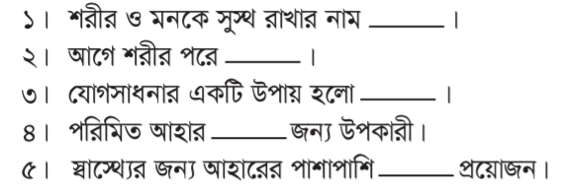
দলীয় কাজ

Slide 18
বাড়ির কাজ
যোগব্যায়ামের ৫টি উপকারিতা লিখ।

Slide 19
সকলে ভালো থেকো এই কামনায় শেষ করছি।

